Slide 1
Renyi Entropy演化仿真
查辰

Slide 2
目标
仿真不同初态下,共振qubit一维链的自由演化
以Renyi entropy作为整个体系纠缠程度的度量,确定在什么时间点,整个体系的纠缠程度最大
通过遍历0,1,+,-,得到一个最优初态,使得自由演化中体系纠缠程度最大

Slide 3
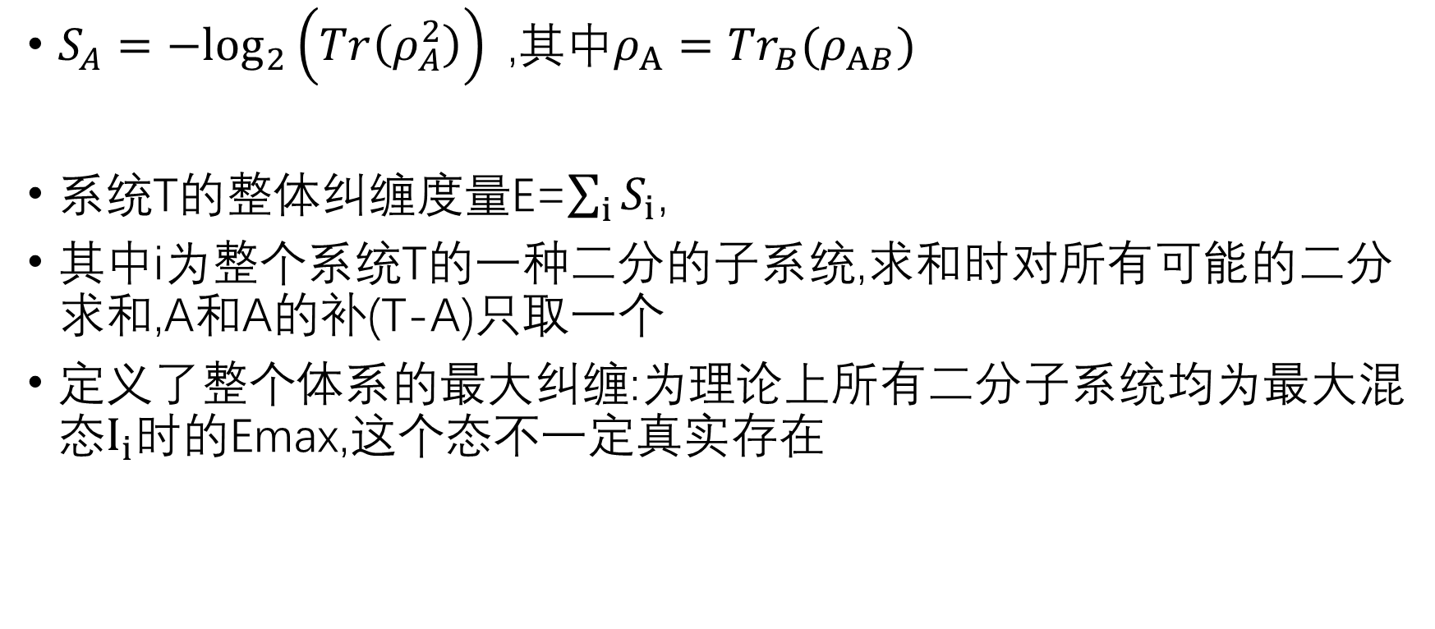
Renyi entropy的定义及整体纠缠度量
$S_{A}={−log}_{2}\left(Tr\left(ρ_{A}^{2}\right)\right)$,其中$ρ_{A}={Tr}_{B}(ρ_{AB})$
系统T的整体纠缠度量E=$\sum_{i}{S_{i}}$,
其中i为整个系统T的一种二分的子系统,求和时对所有可能的二分求和,A和A的补(T-A)只取一个
定义了整个体系的最大纠缠:为理论上所有二分子系统均为最大混态$I_{i}$时的Emax,这个态不一定真实存在

Slide 4
比特参数
频率:5GHz
耦合强度:12.5MHz
非简谐性:-250MHz

Slide 5
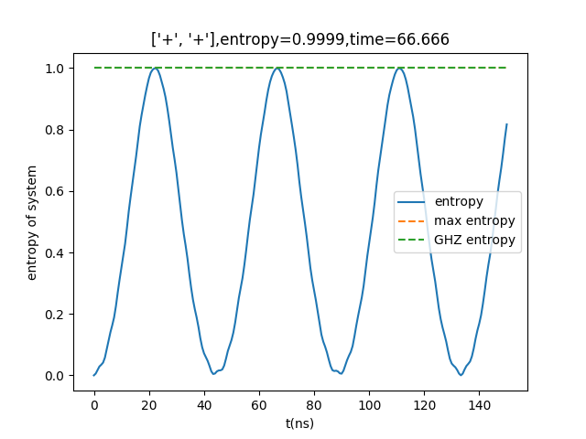
2 qubits
state | Max entropy | Time
[+,+] | 0.9999 | 22.22
红色代表最优初态

Slide 6
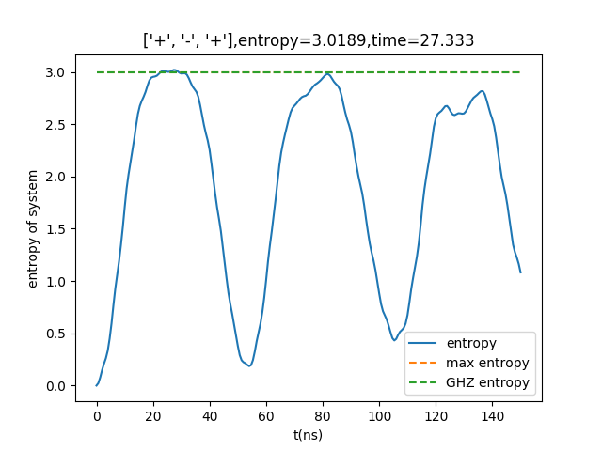
3 qubits
state | Max entropy | Time
[+,+,-] | 3.0123 | 26
[+,-,+] | 3.0189 | 27.333
红色代表最优初态
结果大于最大纠缠度量3,可能的原因是三能级的引入

